Slide 1
Η Γερμανική κατοχή

Slide 2
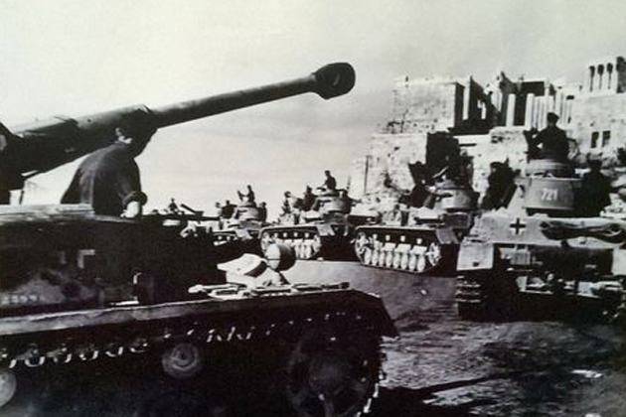
Η εισβολή των Γερμανών

Slide 3
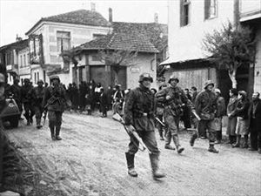

Slide 4
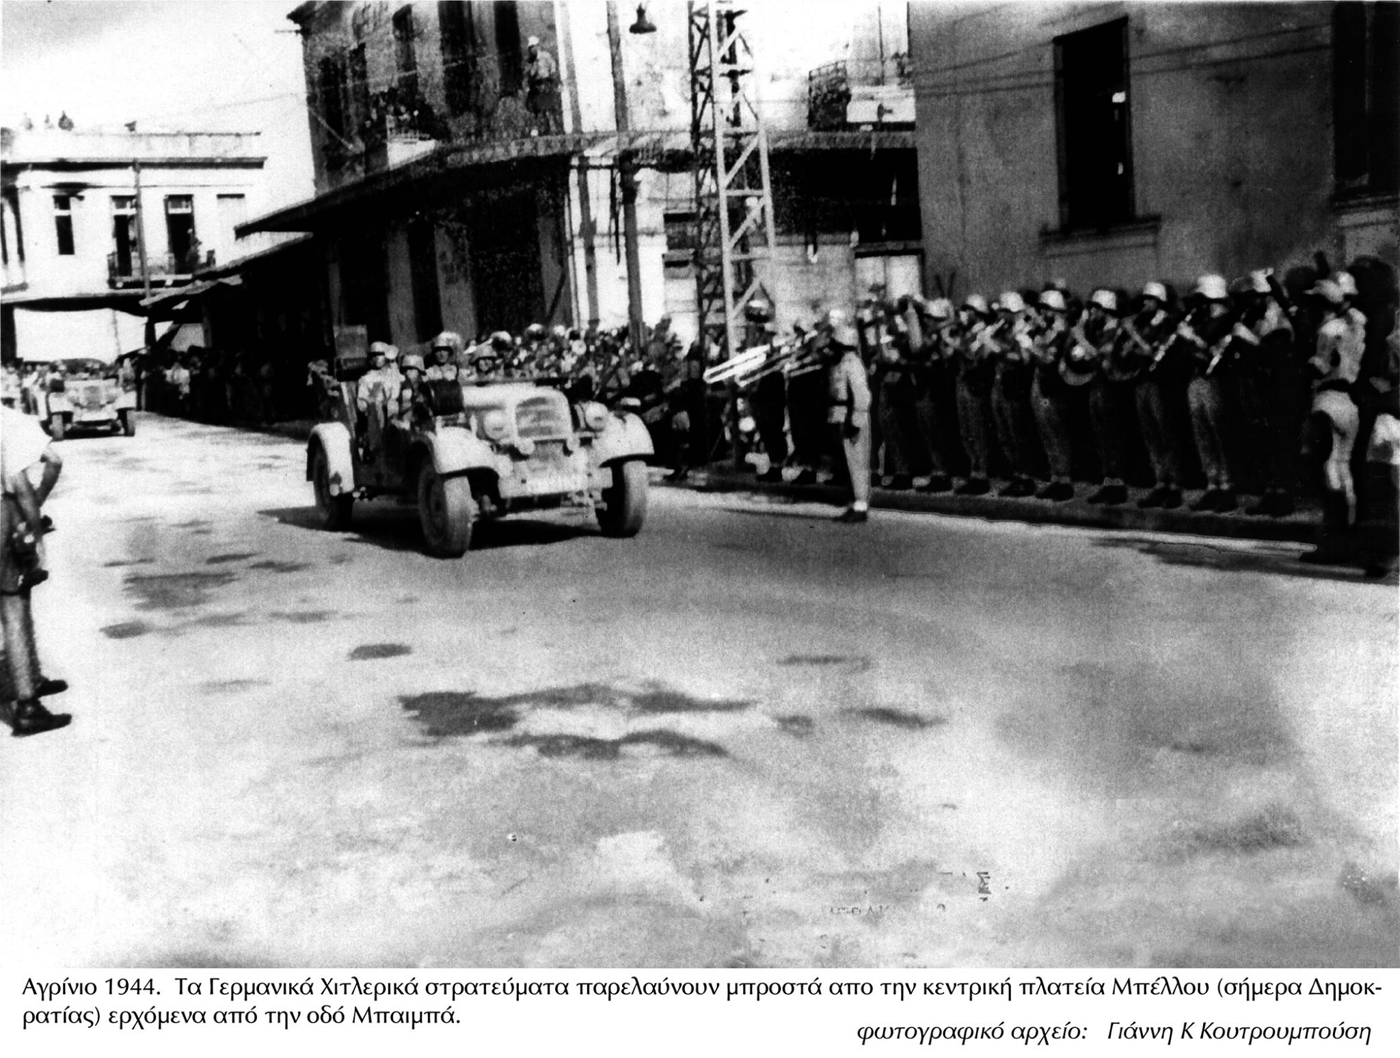

Slide 5
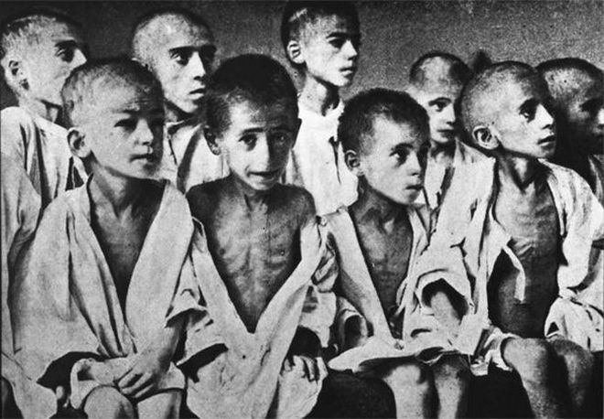
Η ζωή των Ελλήνων της κατοχής
ΠΕΙΝΑ

Slide 6
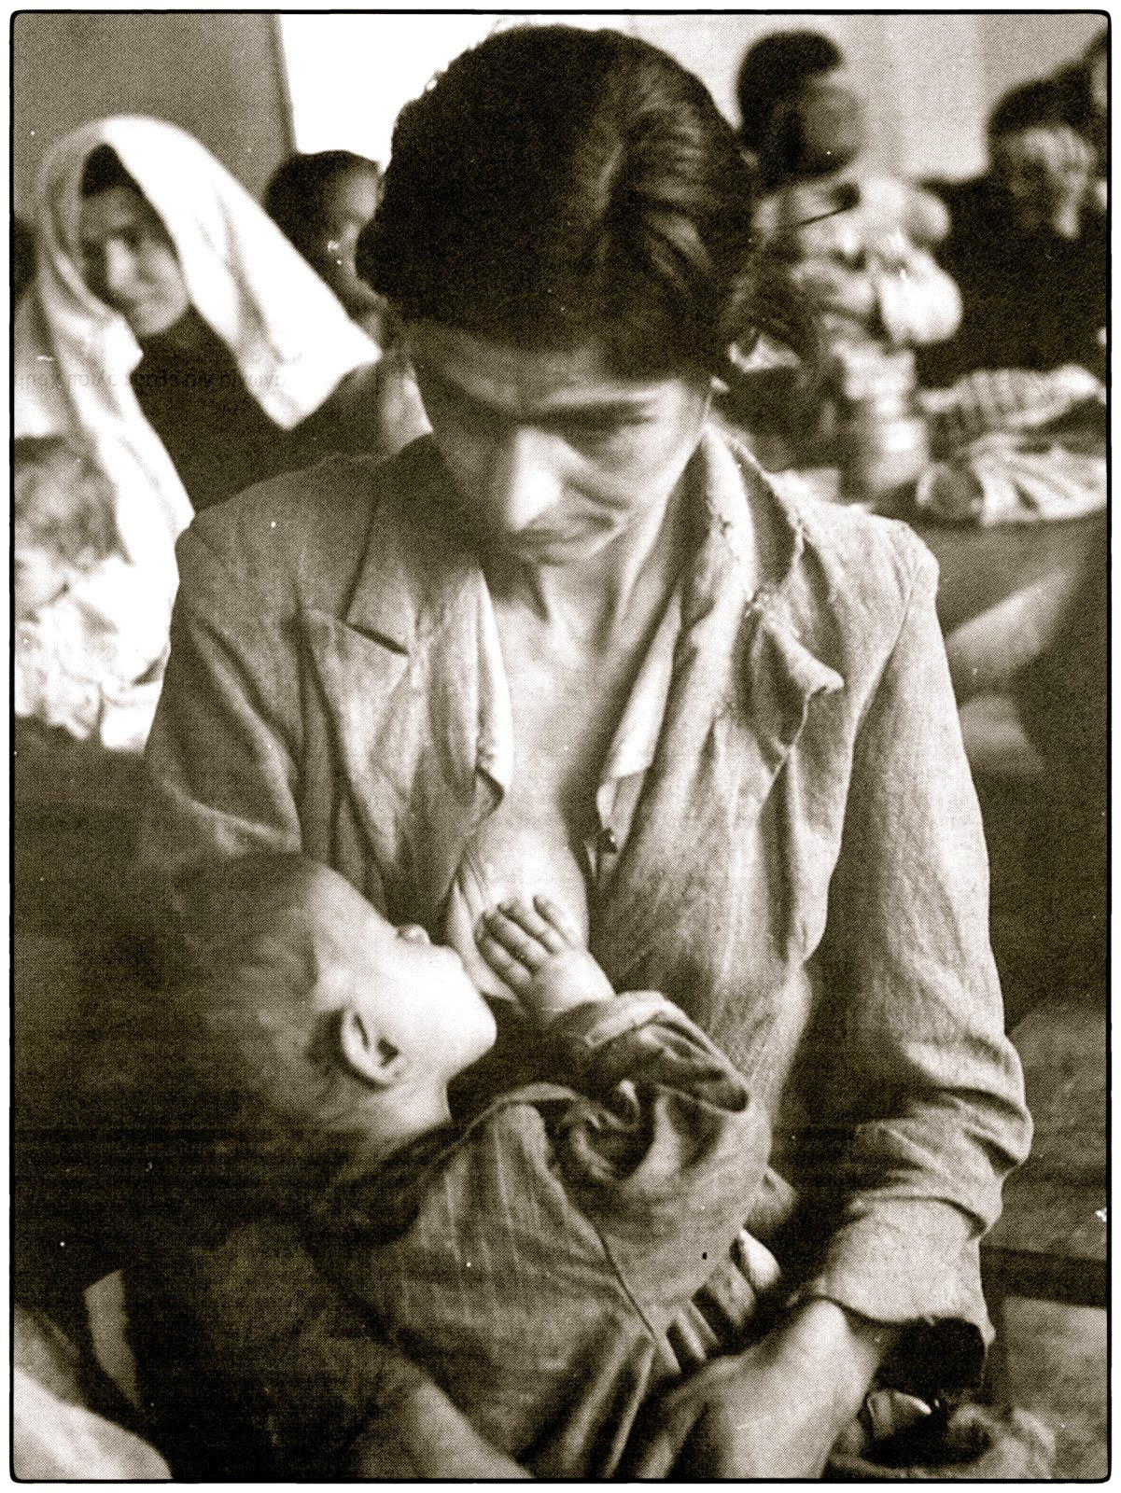
ΥΠΟΣΙΤΙΣΜΟΣ

Slide 7
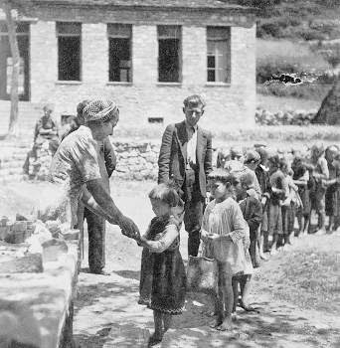
ΣΥΣΣΙΤΙΟ

Slide 8
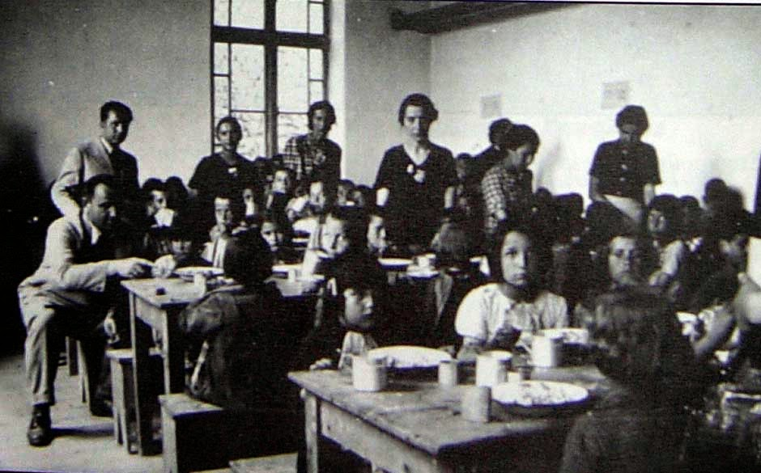
ΛΑΪΚΑ ΣΥΣΣΙΤΙΑ

Slide 9
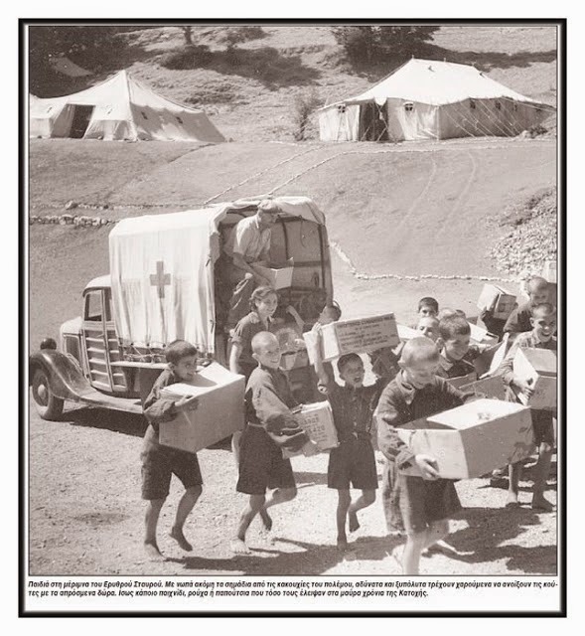
ΑΝΘΡΩΠΙΣΤΙΚΗ ΒΟΗΘΕΙΑ

Slide 10
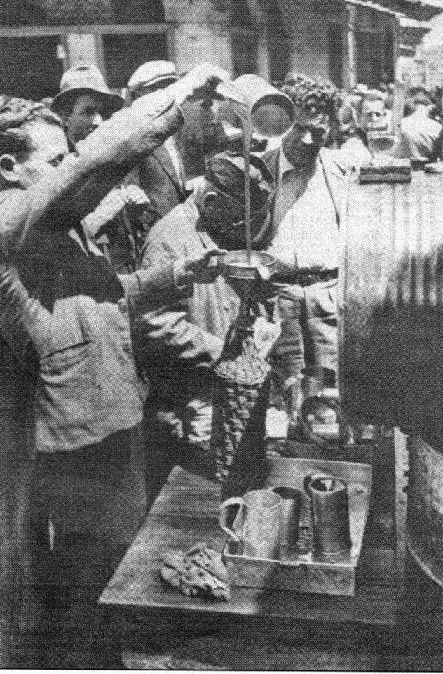
ΜΑΥΡΗ ΑΓΟΡΑ

Slide 11
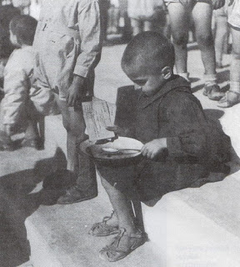
ΔΕΛΤΙΑ ΤΡΟΦΙΜΩΝ

Slide 12
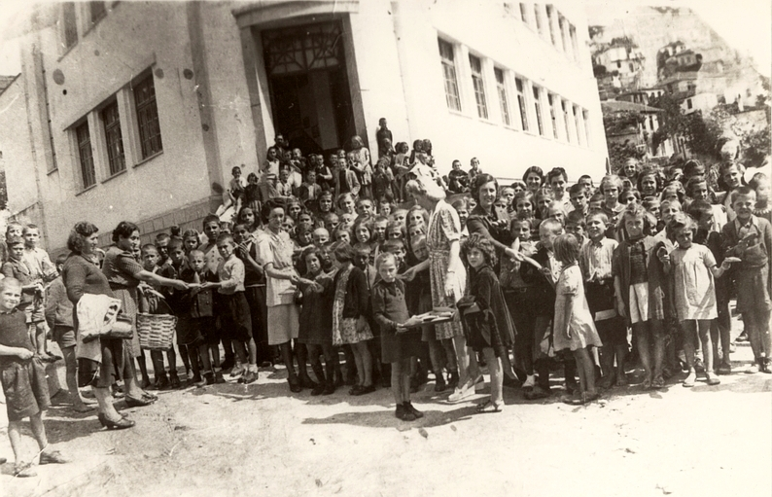
ΔΙΑΝΟΜΗ ΤΡΟΦΙΜΩΝ

Slide 13
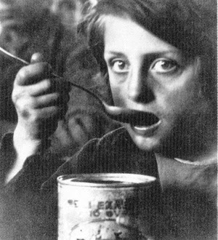
ΣΚΕΥΗ

